Slide 1
旋转式压片机的结构与原理
讲授人:
课程:
单位:

Slide 2
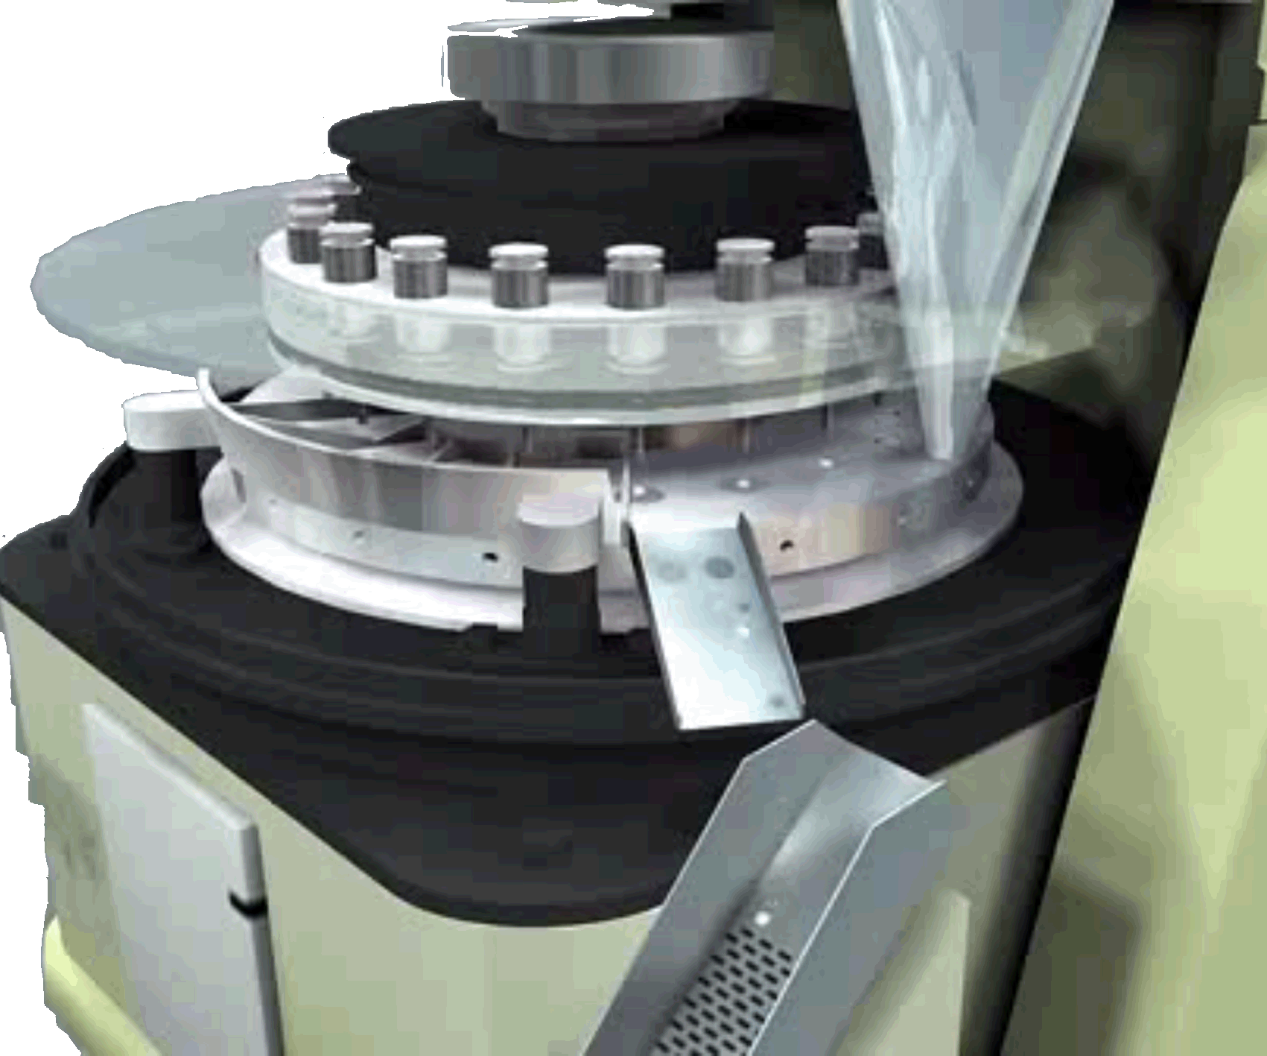
1.概述
目录
4.缺陷
与局限
2.结构
3.原理

Slide 3
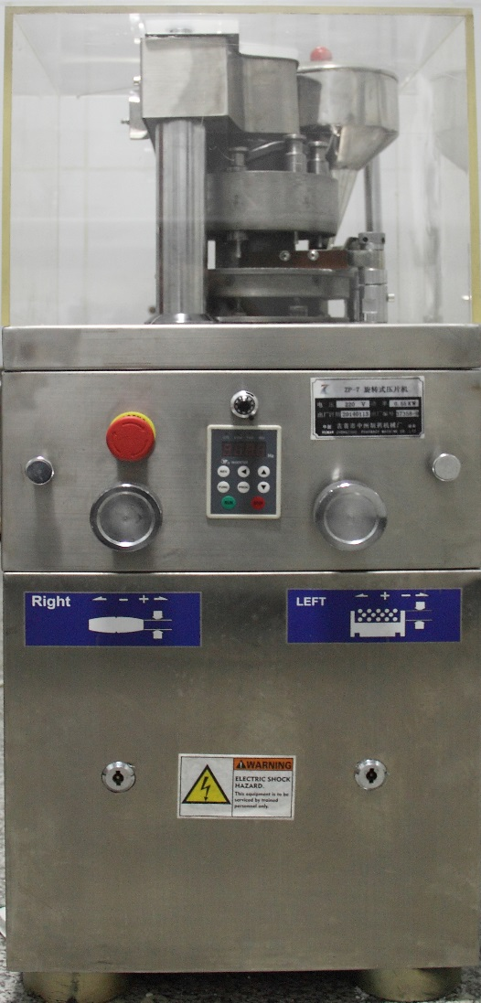
1
概述
>>>

Slide 4
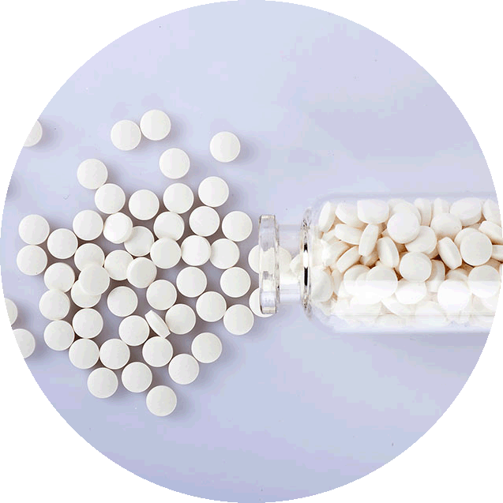
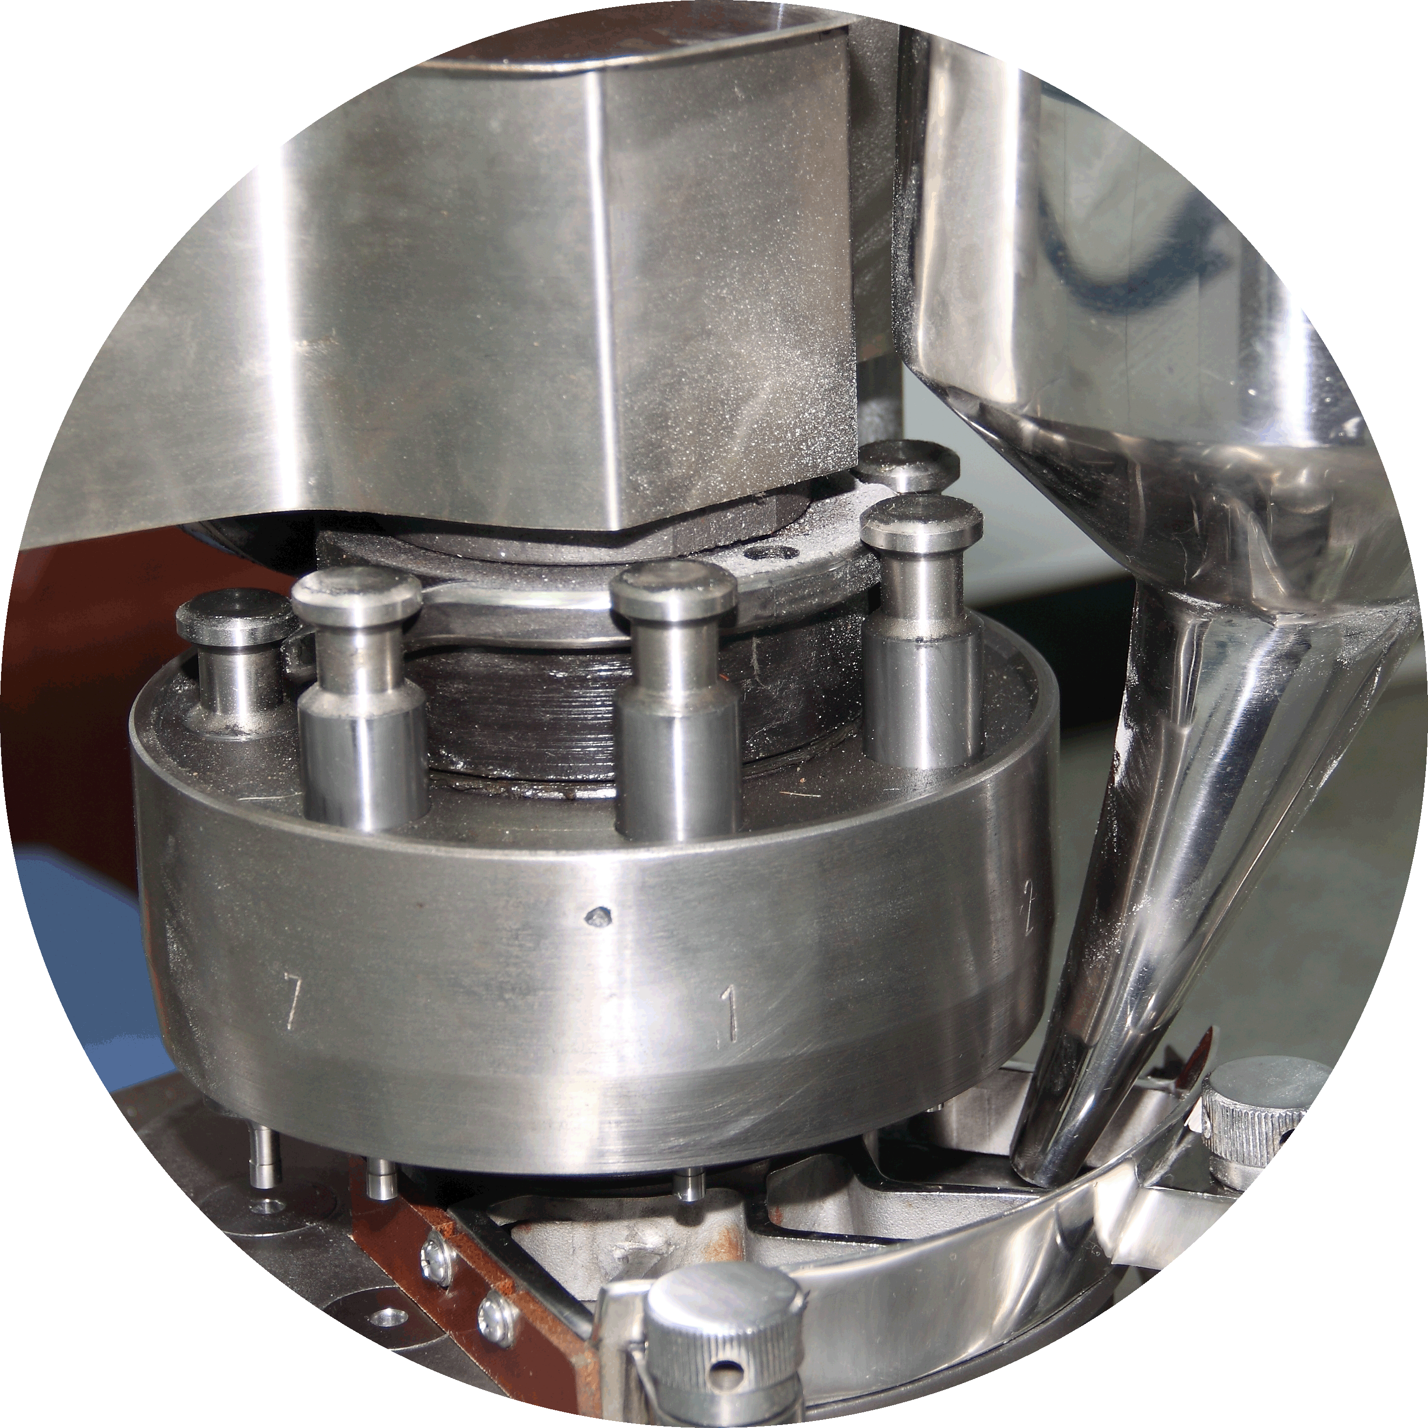
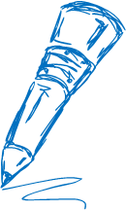
片剂在各剂型中地位
什么是旋转式压片机
片剂是指片剂是药物与辅料均匀混合后压制而成的片状或异形片状的固体制剂。以口服普通片为主，也有含片、舌下片、口腔贴片、等。
旋转式压片机是由电机带动转盘、上下冲完成自动填料、压片、出片的制药机械。
绪论
定义
学习的意义
教学目标

Slide 5
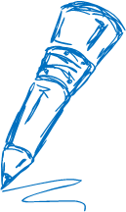
片剂的特点及优点
成本低廉
使用方便
机械化程度高
片剂
剂量明确
品质稳定
概述
定义
学习的意义
教学目标

Slide 6

学习的意义
1.
片剂由于其具有上述多种优点，一直是药物临床治疗中的首选剂型。
2.
旋转式压片机是片剂生产过程中的核心机械。
概述
定义
学习的意义
教学目标

Slide 7
教学目标
能力目标
1.
熟悉旋转式压片机的各部分结构；
2.
掌握旋转式压片机的原理及缺陷；
情感目标
学习兴趣
进一步理解制药机械类的结构通性，培养
实验态度
树立严谨的 ，积极动脑发现问题
绪论
定义
学习的意义
教学目标

Slide 8
旋转式压片机：旋转式多冲压片机是目前常用的压片机，主要由动力部分、传动部分和工作部分组成。其工作部分有绕轴旋转的机台，机台分为三层，机台的上部装着上冲转盘，在中间为固定冲模的模盘，下部是下冲转盘；另有固定位置的上、下压轮，片重调节器，压力调节器，饲粉器，刮粉器，推片调节器，以及附属的吸尘器和防护装置。
机台转动，则上冲与下冲随转盘沿着固定的轨道有规律地上、下运动；当上、下冲经过上、下压轮时，被压轮推动使上冲向下、下冲向上运动，并对模孔中的颗粒加压；颗粒由固定位置的饲粉器不断地流入刮粉器中并由此流入模孔。压力调节器位于下压轮的下方，可调节压缩时下冲升起的高度，当上、下
冲间的距离越近，压力越大。片重调节器装于下冲轨道上，用于调节下冲升降以改变模孔的容积，控制片重。

Slide 9
旋转式多冲压片机的压片过程与单冲压片机相同，分为填料、压片和出片三个步骤。
①填料：下冲转到饲粉器下面时，颗粒填入模孔，当下冲继续运行到片中调节器时略有上升，经刮粉器将多余的颗粒刮去；
②压片：当上冲和下冲运行至上下压轮上面时，两冲间的距离最近，将颗粒压缩成片；
③出片：上冲和下冲抬起，下冲将模孔的片剂顶出模孔，药片经刮粉器推出，落入接收器中，如此反复进行。旋转压片机的饲粉方式合理，片重差异小；由上、下两方加压，压力分布均匀;生产效率较高。

Slide 10
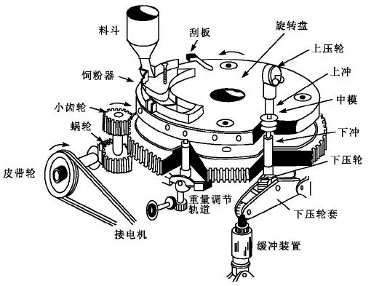
2
结构
>>>

Slide 11
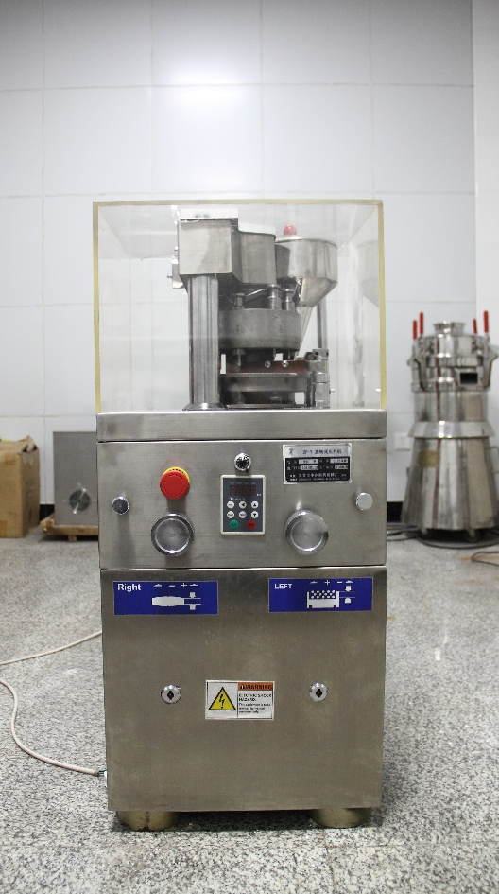
旋转式压片机
机座、电机
总控制面板
转盘、料斗
上下冲头、中模
月形栅式加料器
上下压轮、压力调节装置
填充轨道、片重调节装置
结构
整体外观
各部分结构

Slide 12
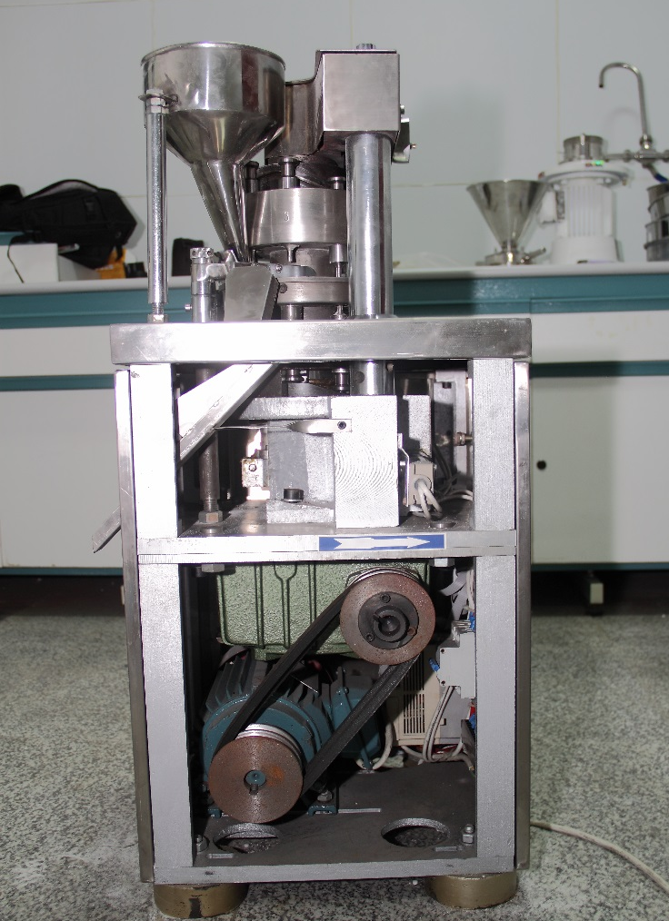
旋转式压片机
电机
机座
结构
整体外观
各部分结构

Slide 13
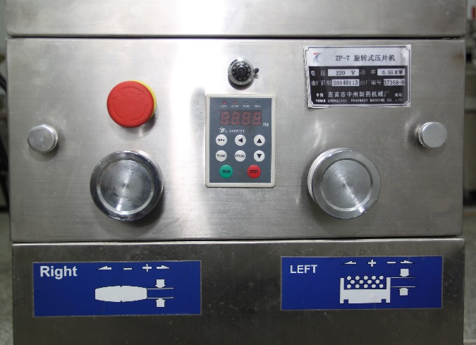
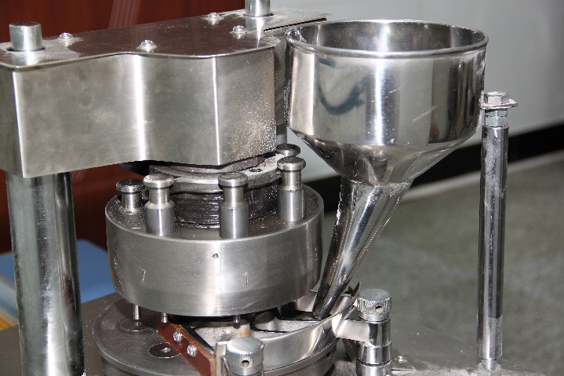
旋转式压片机
总控面板
料斗
转盘
结构
整体外观
各部分结构

Slide 14
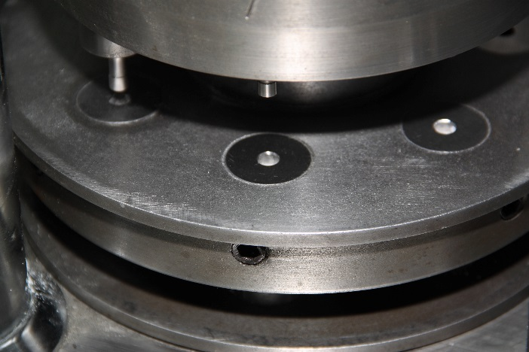
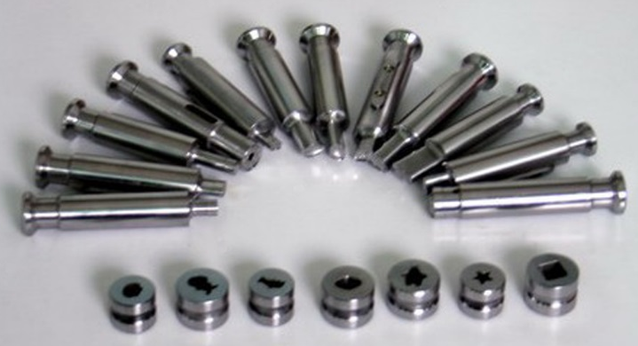
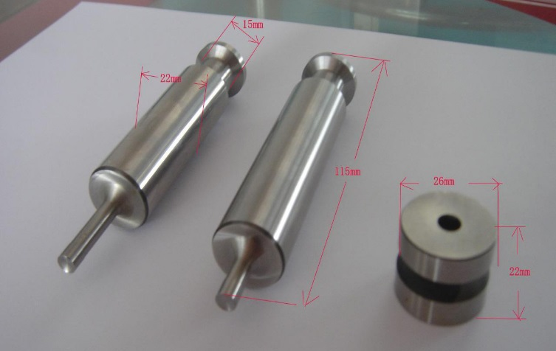
旋转式压片机
上下冲
中模
结构
整体外观
各部分结构

Slide 15
旋转压片机冲模的安装
旋转式压片机
1.中模的安装
将转台上中模紧定螺钉逐个旋出转台外沿，使中模装入时与紧定螺钉的头部不相碰为宜。中模平稳放置转台上，将打棒穿入上冲孔，向下
锤击中模将其轻轻打入，使中模平面不高出转台平面后。然后将紧定螺钉固紧。
上冲的安装
拆下上冲外罩、上平行盖板和嵌轨，将上冲杆插入模圈内，用左手大拇指和食指旋转冲杆，检查头部进入中模情况，上下滑动灵活，无卡阻现象，左手捻冲杆颈右手转动手轮，至冲杆颈部接触平行轨后放开左手，按此法安装其余上冲杆，装完最后一个上冲后，将嵌轨、上平行盖板、上冲外罩装上。

Slide 16
旋转压片机冲模的安装
旋转式压片机
3.下冲的安装
打开机器正面、侧面的不锈钢面罩，将下冲平行轨盖板移出，用手指保护下冲头，小心将下冲送入盖板孔将下冲送至下冲孔内后，摇动手
轮将下冲送至平行轨上，按此法安装其余下冲，安装完最后一个下冲后将盖板盖好并锁紧确保与平行轨相平，摇动手柄确保顺畅旋转1~2周，合上手柄，盖好不锈钢面罩。
注：一般冲头和冲模的安装顺序为中模→上冲→下冲，拆冲头和冲模的顺序为下冲→上冲→中模；主要是确保在拆装过程中上、下冲头不接触；安装异形冲头和冲模时应将上冲套在中模孔中一起放入中模转盘再固定中模。

Slide 17
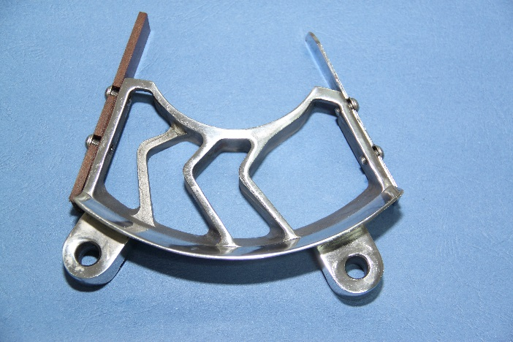
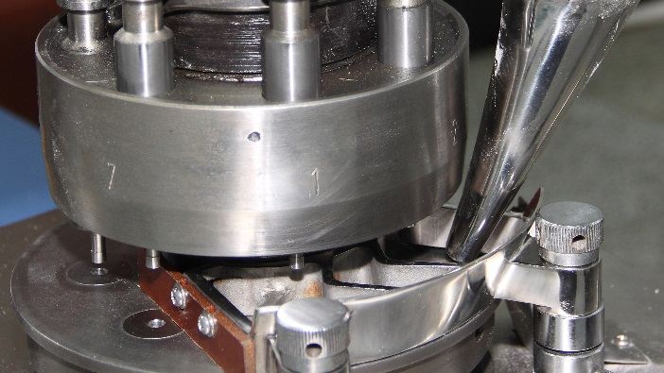
旋转式压片机
前后刮料版
月形栅式加料器
结构
整体外观
各部分结构

Slide 18
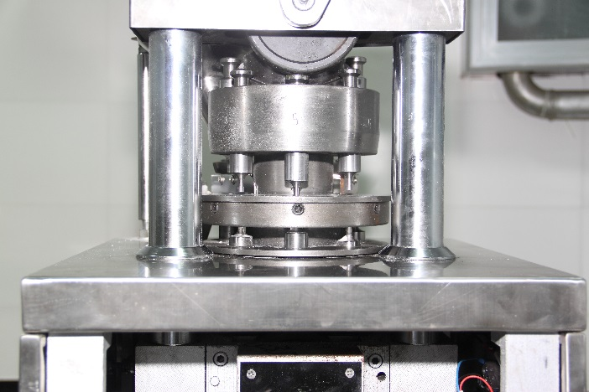
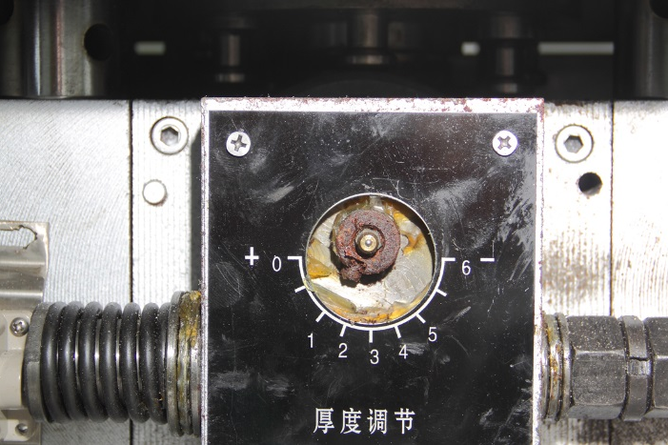
旋转式压片机
上下压轮
压力调节装置
结构
整体外观
各部分结构

Slide 19
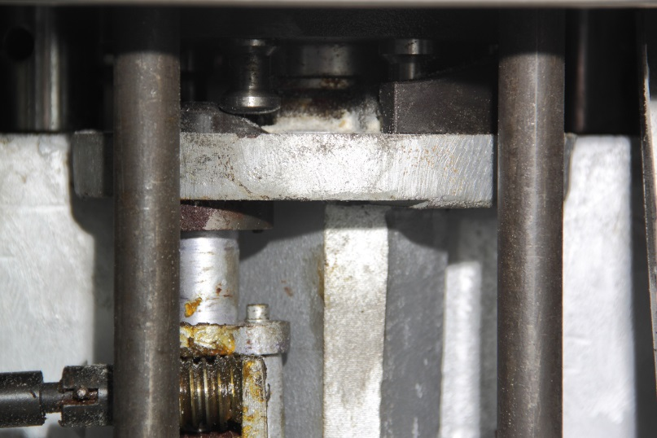
旋转式压片机
充填轨道
片重调节装置
结构
整体外观
各部分结构

Slide 20
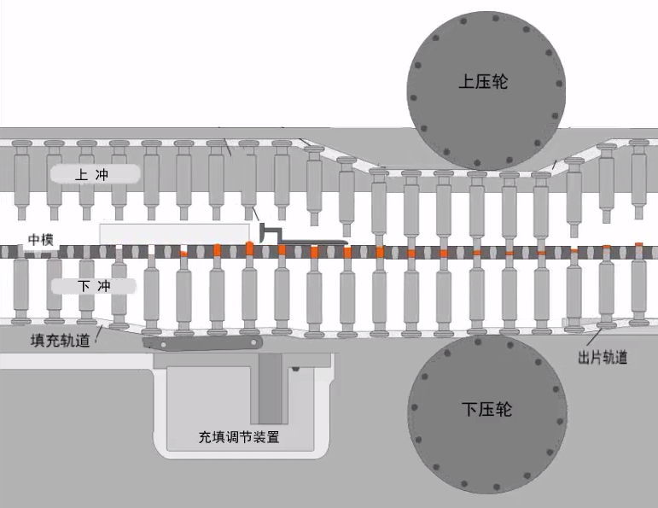
3
原理
>>>

Slide 21
旋转式压片机
压片机转盘旋转，带着上、下冲头及中模绕轴不停旋转，同时，上、下冲头沿着上下轨道的轨迹，
作垂直运动，完成充填、压片、出片等
压片工艺过程。
原理
压片流程
片重调节装置
片厚调节装置
操作

Slide 22
旋转式压片机
此时药物颗粒由料斗通过月形栅式加料器流入位于其下方不停旋转平台中模孔中，当上冲与下冲转动到两个压轮之
间时，将颗粒压成片。随后下冲抬起，
将片剂推出，完成一个
片剂压制流程。
原理
压片流程
压片流程
片重调节装置
片厚调节装置
操作

Slide 23
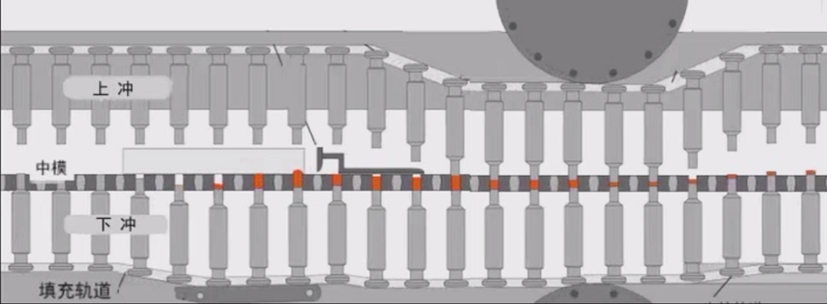
旋转式压片机
药物颗粒制备得当则可保证其密度均一，这样一来中模孔填药质量即与中模孔体积成正比，生产过程中可通过调
整中模孔的长度来实现对充样量即
片剂质量的调整。
L_{中模}∝ 片重
原理
压片流程
片重调节装置
片厚调节装置
操作

Slide 24
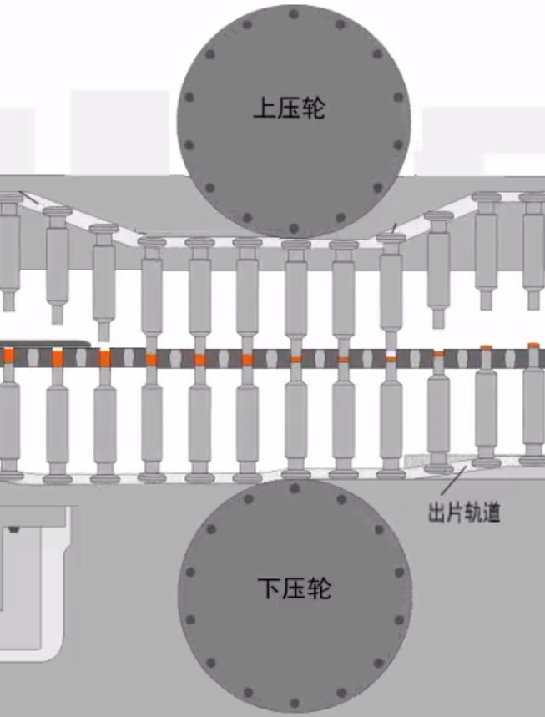
旋转式压片机
当上下冲随转盘转过上下压轮时即完成压片流程，此时上下压轮的
距离即决定了片剂成品
的最终厚度。
L_{上下压轮}
∝ 片厚
原理
压片流程
片重调节装置
片厚调节装置
操作

Slide 25
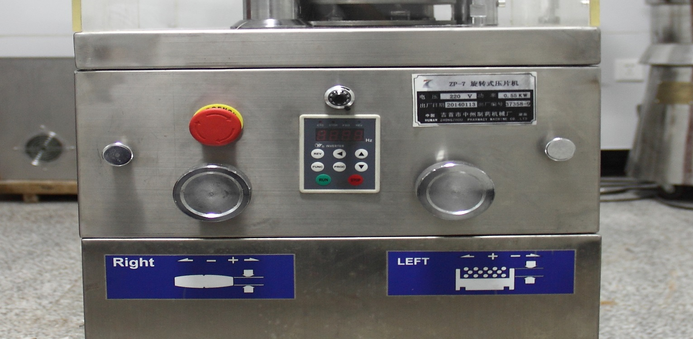

旋转式压片机
具体操作中可通过旋转片厚调节钮，调节上下压轮之间的距离，实现对成品厚度即硬度的调整。
实际生产中可通过旋转充填调节钮调整充填轨道的高低，来实现对充填量即片重的调整。
原理
原理
压片流程
片重调节装置
片厚调节装置
操作

Slide 26

4
缺陷
>>>

Slide 27
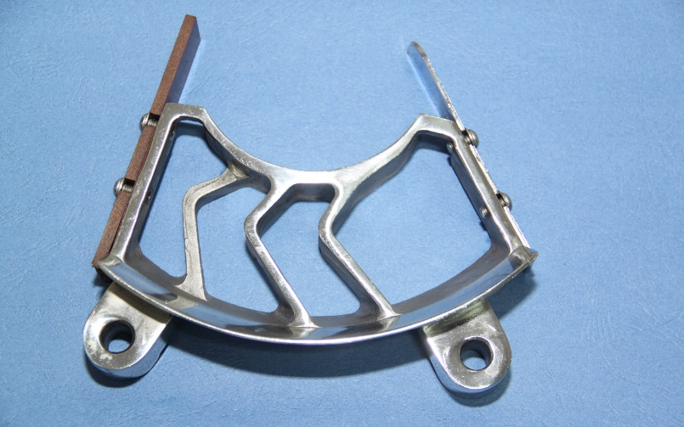
思考题：为什么流动性差及压片过快，容易出现片重差异超限
旋转式压片机
由于月形栅式加料器是采用物料自身重力作用进行填料，当物料流动性不佳或压片速度过快时，片重差异度易超限。
药物颗粒
中模
缺陷局限
填料工序
压片工序

Slide 28
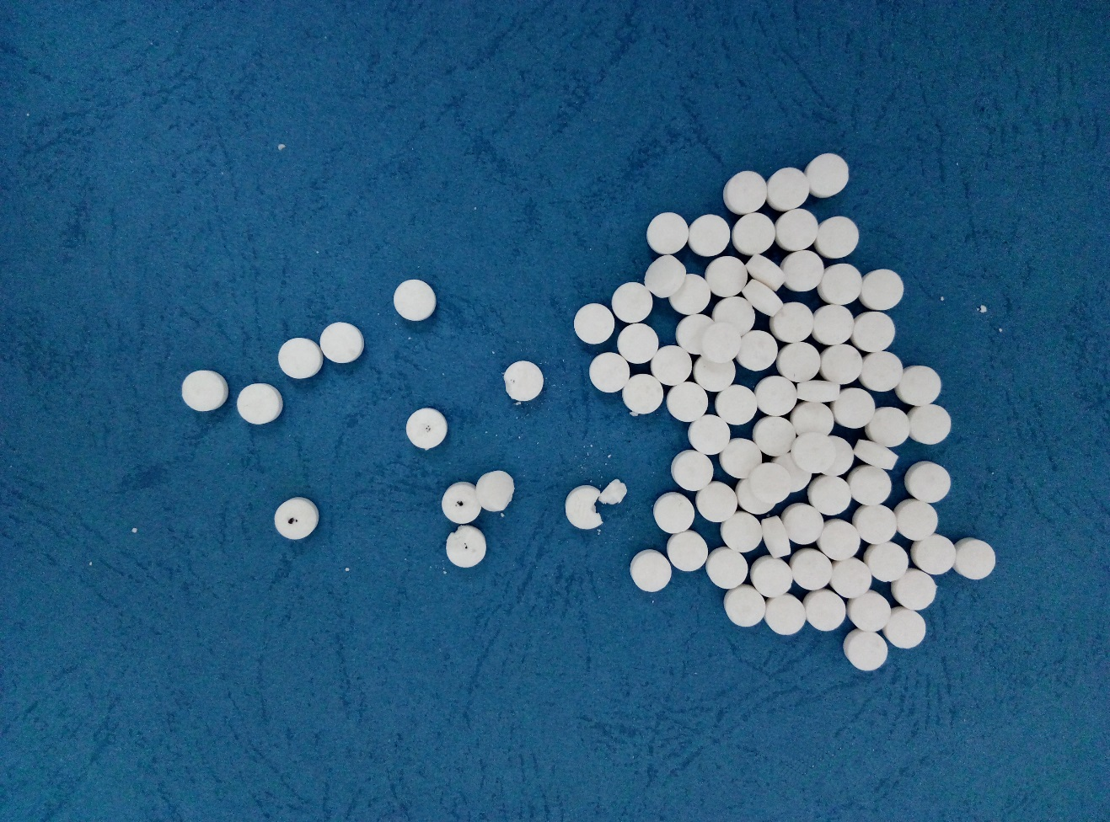
旋转式压片机
当压片机转速加快时，每片被压制时间缩短，单位时间形变量增大，增大松片、裂片的发生率，导致片剂良品率下降。
硬度不够、表面有麻孔、加压即易碎。
松片
裂片
震动或放置后，片剂从顶部或腰部裂开。
缺陷局限
填料工序
压片工序

Slide 29
填充轨道
上下冲头、中模
片重调节装置
机座、电机
转盘、料斗
压力调节装置
月形栅式加料器
上下压轮
颗粒流入位于其下方中模孔中，当冲头转动到两个压轮之间时，将颗粒压成片。随后下冲抬起，将片剂推出。
>>>
重点回顾
结构原理
缺陷不足

Slide 30
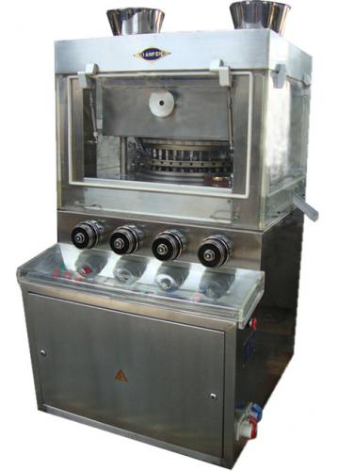
由于月形栅式加料器及压轮设计上的缺陷，导致旋转式压片机成品质量受药物颗粒流动性及压片速度影响较大，即将学习的高速旋转式压片机就是在改进以上两个结构部件的基础上研制出来的。
>>>
重点回顾
结构原理
缺陷不足

Slide 31




思考题：
1.为什么药物颗粒流动性差及压片过快，容易出现片重差异超限?
2.旋转式压片机可从那几方面加以改进？
请同学们直接将答案发送至微信群中
____

Slide 32
谢谢观赏
XXXXXXXXXXX
XX

